Slide 1
現職教員を考慮した教員の配属マッチングの設計
倉持誠, 修士1年
横浜市立大学
修士論文中間報告
2025年9月27日

Slide 2
目次
はじめに
モデル
公理
結果
まとめ

Slide 3
1. はじめに

Slide 4
文字が多いところを、イラストで直感的にわかるようなイラスト？図？を入れる

Slide 5
動機
社会的に必要とされていること
理論的に実現できていないこと

Slide 6
社会的に必要とされていること
教員の31％が異動を希望
希望と配属の不一致／年度当初の欠員（計2558名）
教員の希望の偏り
配属決定は教委の裁量・総合判断（手順は非公開）

Slide 7
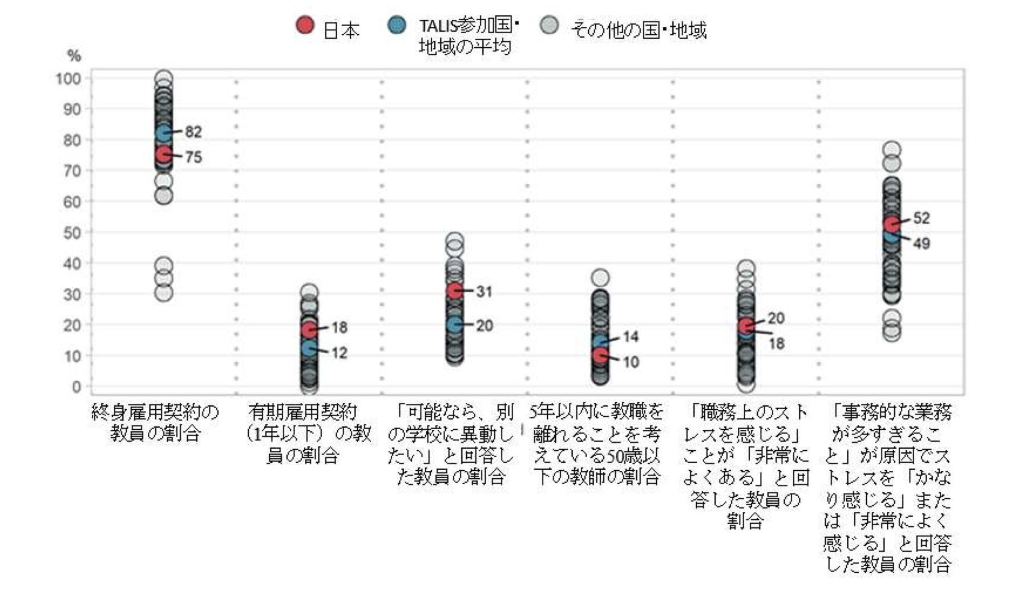
教員の31 % が異動を希望

Slide 8


年度当初には2558名の欠員が発生
令和３年度始業日時点の小・中学校の「教師不足」人数は合計2,086人（0.35%）、５月１日時点では1,701人（0.28%）
高等学校の「教師不足」人数は始業日に217人(0.14%)、５月１日時点で159人(0.10%)
特別支援学校の「教師不足」人数は始業日に255人(0.32%)、５月１日時点で205人(0.26%)
→合計で、2558名

Slide 9
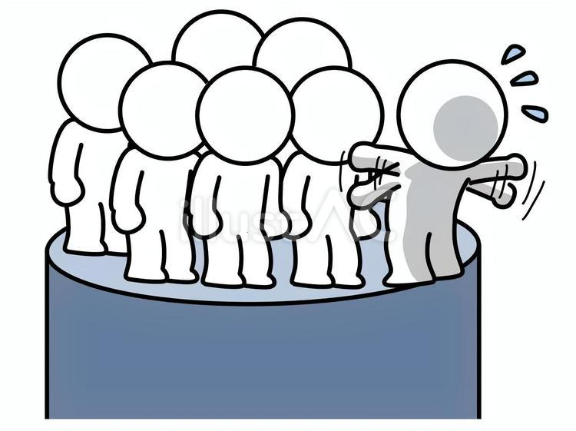
教員の希望の偏り
教員の希望は一部の特色校・都市部高偏差値校に集中する傾向が顕著
文部科学省では、埼玉県の募集32枠に対し150名（4.7倍）、宮城県でも19枠に75名（3.9倍）の応募が殺到
東京都教育委員会の令和5年度公募結果も、中・高等学校共通枠では、名簿登録者数1617名に受験者は2962名（1.8倍） と募集枠超過

Slide 10
教員の欠員発生の一方で、人気校への集中
一方で、始業日時点で高校だけでも217名の欠員が発生しており、人気校への希望集中の裏側で配置が埋まらない学校が恒常的に生じている。(文科省(2022))
欠員
希望集中

Slide 11

教員配属の運用
決定主体は教育委員会（校長意見・本人希望も材料）
適材適所／総合評価で配属（詳細手順は非公開）
一部は公募＋要綱による運用も（最終決定は教委）

Slide 12
現状
各校の教科別定員
＋
現在教職に就いている教員を継続して雇用
不公平感・不透明感・希望の非反映
→それを解消するメカニズムが必要

Slide 13
社会的に必要とされていること(まとめ)
教員の約三割が異動を希望しており、ミスマッチが起こっていること
教員の供給不足の一方で、人気校への応募殺到など、偏りが発生している
教員の配属は非公開で、不透明

Slide 14
マッチングは現状できているが、不透明性があることを伝える、公平かもわからない
だからそれらを解消するアルゴリズムを作りたい
作りたいが、理論的にできない
だから、理論的に作る

Slide 15
一般的な採用の流れ(1)
募集・選考（前年〜夏）
都道府県/政令市の教員採用選考を受験（中高は教科別区分で募集）。東京都の実施要綱では中高は教科別、小に配置される場合は「専科担当」と明記。教員採用ページ
合格・名簿登載（秋）
最終合否後、採用候補者として手続き継続。東京都の案内では「申込みから任用までの流れ」を公表。教員採用ページ
任用先（配属校）の内示〜紹介（概ね2〜3月）
東京都は「2月から順次、各区市町村教育委員会等から任用先の紹介」と公式資料に明記＝学校の割当て（配属）は採用後に決まる運用。教員採用ページ

Slide 16
一般的な採用の流れ(2)
制度上も、県費負担教職員の任命権は都道府県教育委員会に属する（＝教育委員会人事）。法令リード
発令・着任（4月1日）
教育委員会の任命権に基づき、人事発令で正式配属。法令リード
校内の担当割当（着任前後〜新年度初）
校長は校務をつかさどり、所属職員を監督（学校教育法37条4項）。科目・学年・担任や校務分掌など校内の担当は校長裁量で決定。e-Gov 法令検索
中学・高校：教科別採用が前提で、その教科を中心に担当（東京都要綱の教科別募集に明記）。
小学校：原則は学級担任だが、国の方針で教科担任制の推進（高学年中心に加配で段階導入）を明示。教員採用ページ、文部科学省

Slide 17
一般的な採用の流れ(3)
要点（まとめ）
配属＝どの学校に行くかは採用後、教育委員会主導で決まる（東京都は「2月から順次紹介」と公式記載）。教員採用ページ
担当＝何を教えるか/どの学年かは校長の権限で校内決定（法令根拠あり）。e-Gov 法令検索
中高は教科別採用が基本、小学校は担任制が基調だが教科担任制を段階的に推進中。教員採用ページ、文部科学省

Slide 18




教員の配属問題
例: 4人の教員と2つの学校と2つの教科
教員1
教員2
教員3
教員4
学校A
学校B
数学
英語

Slide 19


教員の配属問題
例: 3人の教員と2つの学校と2つの教科
教員1
教員2
教員3
教員4
学校A
学校B
1枠
1枠
1枠

Slide 20
教員の配属問題
教員1
教員2
教員3
教員4
学校A
学校B
優先順位(各学校共通)
各教員の希望順位
1st | 2nd | 3rd | 4th
教員1 | 教員2 | 教員4 | 教員3
 | 教員1 | 教員2 | 教員3 | 教員4
1st | 学校A | 学校A | 学校A | 学校B
2nd | 学校B | 学校B | 学校B | 学校A

Slide 21

教員の配属問題
教員1
教員2
教員3
教員4
学校A
学校B
教員1~3は、直近で教員をしている、現職教員。教員4は、新任教員。

Slide 22
既存アルゴリズム(DA)での問題点
教員1
教員2
教員3
教員4
学校A
学校B
優先順位(各学校共通)
各教員の希望順位
1st | 2nd | 3rd | 4th
教員1 | 教員2 | 教員4 | 教員3
 | 教員1 | 教員2 | 教員3 | 教員4
1st | 学校A | 学校A | 学校A | 学校B
2nd | 学校B | 学校B | 学校B | 学校A

Slide 23
既存アルゴリズム(DA)での問題点
2枠
教員1
学校A
教員2
1枠
学校B
教員3
各教員の希望順位
優先順位(各学校共通)
 | 教員1 | 教員2 | 教員3 | 教員4
1st | 学校A | 学校A | 学校A | 学校B
2nd | 学校B | 学校B | 学校B | 学校A
1st | 2nd | 3rd | 4th
教員1 | 教員2 | 教員4 | 教員3
教員4

Slide 24
既存アルゴリズム(DA)での問題点
2枠
教員1
教員2
学校A
1枠
学校B
教員4
教員3
各教員の希望順位
優先順位(各学校共通)
 | 教員1 | 教員2 | 教員3 | 教員4
1st | 学校A | 学校A | 学校A | 学校B
2nd | 学校B | 学校B | 学校B | 学校A
1st | 2nd | 3rd | 4th
教員1 | 教員2 | 教員4 | 教員3

Slide 25
既存アルゴリズム(DA)での問題点
2枠
教員1
教員2
学校A
1枠
学校B
教員4
教員3
各教員の希望順位
優先順位(各学校共通)
 | 教員1 | 教員2 | 教員3 | 教員4
1st | 学校A | 学校A | 学校A | 学校B
2nd | 学校B | 学校B | 学校B | 学校A
1st | 2nd | 3rd | 4th
教員1 | 教員2 | 教員4 | 教員3

Slide 26
希望している場所をハイライトする、断られた場所を消すとか

Slide 27
既存アルゴリズム(DA)での問題点
2枠
教員1
教員2
学校A
1枠
教員3
教員4
学校B
各教員の希望順位
優先順位(各学校共通)
 | 教員1 | 教員2 | 教員3 | 教員4
1st | 学校A | 学校A | 学校A | 学校B
2nd | 学校B | 学校B | 学校B | 学校A
1st | 2nd | 3rd | 4th
教員1 | 教員2 | 教員4 | 教員3

Slide 28
既存アルゴリズム(DA)での問題点
教員が持つ教科を考慮できていない
2枠
教員1
教員2
学校A
現職教員が配属されていない
1枠
教員3
教員4
学校B
各教員の希望順位
優先順位(各学校共通)
 | 教員1 | 教員2 | 教員3 | 教員4
1st | 学校A | 学校A | 学校A | 学校B
2nd | 学校B | 学校B | 学校B | 学校A
1st | 2nd | 3rd | 4th
教員1 | 教員2 | 教員4 | 教員3

Slide 29
なぜ現職教員の未配属が問題なのか？
公立教員は地方公務員なので、解職は主に
分限免職（心身の故障・著しい成績不良など職務遂行上の支障）リーガレット
懲戒免職（著しい非違行為）リーガレット
実際に免職を取り消した裁判例もあり、手続・評価の適法性が厳しく見られる。裁判所
→解職が容易ではない。

Slide 30
現職の職員が配属されていない、現状配置されないと良くないのか
例のところでも説明を
今だったらちゃんとできているのもできないことを入れる
だから使えない
DAの時とカットオフの時どっちもできないことを伝える

Slide 31
カットオフについて
スライドのスムーズさ、スライド細切れすぎる、どこが変化したかわからない

Slide 32
既存アルゴリズム(カットオフ)での問題点
教員1
教員2
教員3
教員4
学校A
学校B
優先順位(各学校共通)
各教員の希望順位
1st | 2nd | 3rd | 4th
教員1 | 教員2 | 教員4 | 教員3
 | 教員1 | 教員2 | 教員3 | 教員4
1st | 学校A | 学校A | 学校A | 学校B
2nd | 学校B | 学校B | 学校B | 学校A

Slide 33
既存アルゴリズム(カットオフ)での問題点
教員1
教員2
1st | 2nd | 3rd | 4th
教員1 | 教員2 | 教員4 | 教員3
学校A
教員3
教員4
学校B
1st | 2nd | 3rd | 4th
教員1 | 教員2 | 教員4 | 教員3
各教員の希望順位
優先順位(各学校共通)
 | 教員1 | 教員2 | 教員3 | 教員4
1st | 学校A | 学校A | 学校A | 学校B
2nd | 学校B | 学校B | 学校B | 学校A
1st | 2nd | 3rd | 4th
教員1 | 教員2 | 教員4 | 教員3

Slide 34
既存アルゴリズム(カットオフ)での問題点
教員1
教員2
教員3
1st | 2nd | 3rd | 4th
教員1 | 教員2 | 教員4 | 教員3
学校A
教員4
学校B
1st | 2nd | 3rd | 4th
教員1 | 教員2 | 教員4 | 教員3
各教員の希望順位
優先順位(各学校共通)
 | 教員1 | 教員2 | 教員3 | 教員4
1st | 学校A | 学校A | 学校A | 学校B
2nd | 学校B | 学校B | 学校B | 学校A
1st | 2nd | 3rd | 4th
教員1 | 教員2 | 教員4 | 教員3

Slide 35
既存アルゴリズム(カットオフ)での問題点
教員1
教員2
教員3
1st | 2nd | 3rd | 4th
教員1 | 教員2 | 教員4 | 教員3
学校A
教員4
学校B
1st | 2nd | 3rd | 4th
教員1 | 教員2 | 教員4 | 教員3
各教員の希望順位
優先順位(各学校共通)
 | 教員1 | 教員2 | 教員3 | 教員4
1st | 学校A | 学校A | 学校A | 学校B
2nd | 学校B | 学校B | 学校B | 学校A
1st | 2nd | 3rd | 4th
教員1 | 教員2 | 教員4 | 教員3

Slide 36
既存アルゴリズム(カットオフ)での問題点
教員1
教員2
教員3
1st | 2nd | 3rd | 4th
教員1 | 教員2 | 教員4 | 教員3
学校A
教員4
学校B
1st | 2nd | 3rd | 4th
教員1 | 教員2 | 教員4 | 教員3
各教員の希望順位
優先順位(各学校共通)
 | 教員1 | 教員2 | 教員3 | 教員4
1st | 学校A | 学校A | 学校A | 学校B
2nd | 学校B | 学校B | 学校B | 学校A
1st | 2nd | 3rd | 4th
教員1 | 教員2 | 教員4 | 教員3

Slide 37
既存アルゴリズム(カットオフ)での問題点
教員1
教員2
教員3
1st | 2nd | 3rd | 4th
教員1 | 教員2 | 教員4 | 教員3
学校A
教員4
学校B
1st | 2nd | 3rd | 4th
教員1 | 教員2 | 教員4 | 教員3
各教員の希望順位
優先順位(各学校共通)
 | 教員1 | 教員2 | 教員3 | 教員4
1st | 学校A | 学校A | 学校A | 学校B
2nd | 学校B | 学校B | 学校B | 学校A
1st | 2nd | 3rd | 4th
教員1 | 教員2 | 教員4 | 教員3

Slide 38
既存アルゴリズム(カットオフ)での問題点
教員1
教員2
教員3
1st | 2nd | 3rd | 4th
教員1 | 教員2 | 教員4 | 教員3
学校A
1st | 2nd | 3rd | 4th
教員1 | 教員2 | 教員4 | 教員3
教員4
学校B
F
各教員の希望順位
優先順位(各学校共通)
 | 教員1 | 教員2 | 教員3 | 教員4
1st | 学校A | 学校A | 学校A | 学校B
2nd | 学校B | 学校B | 学校B | 学校A
1st | 2nd | 3rd | 4th
教員1 | 教員2 | 教員4 | 教員3

Slide 39
既存アルゴリズム(カットオフ)での問題点
教員1
教員2
教員4
教員3
1st | 2nd | 3rd | 4th
教員1 | 教員2 | 教員4 | 教員3
学校A
学校B
1st | 2nd | 3rd | 4th
教員1 | 教員2 | 教員4 | 教員3
F
各教員の希望順位
優先順位(各学校共通)
 | 教員1 | 教員2 | 教員3 | 教員4
1st | 学校A | 学校A | 学校A | 学校B
2nd | 学校B | 学校B | 学校B | 学校A
1st | 2nd | 3rd | 4th
教員1 | 教員2 | 教員4 | 教員3

Slide 40
既存アルゴリズム(カットオフ)での問題点
教員1
教員2
教員4
教員3
1st | 2nd | 3rd | 4th
教員1 | 教員2 | 教員4 | 教員3
学校A
学校B
1st | 2nd | 3rd | 4th
教員1 | 教員2 | 教員4 | 教員3
F
各教員の希望順位
優先順位(各学校共通)
 | 教員1 | 教員2 | 教員3 | 教員4
1st | 学校A | 学校A | 学校A | 学校B
2nd | 学校B | 学校B | 学校B | 学校A
1st | 2nd | 3rd | 4th
教員1 | 教員2 | 教員4 | 教員3

Slide 41
既存アルゴリズム(カットオフ)での問題点
教員1
教員2
教員4
1st | 2nd | 3rd | 4th
教員1 | 教員2 | 教員4 | 教員3
学校A
学校B
1st | 2nd | 3rd | 4th
教員1 | 教員2 | 教員4 | 教員3
教員3
F
各教員の希望順位
優先順位(各学校共通)
 | 教員1 | 教員2 | 教員3 | 教員4
1st | 学校A | 学校A | 学校A | 学校B
2nd | 学校B | 学校B | 学校B | 学校A
1st | 2nd | 3rd | 4th
教員1 | 教員2 | 教員4 | 教員3

Slide 42
既存アルゴリズム(カットオフ)での問題点
教員1
教員2
1st | 2nd | 3rd | 4th
教員1 | 教員2 | 教員4 | 教員3
学校A
教員4
学校B
1st | 2nd | 3rd | 4th
教員1 | 教員2 | 教員4 | 教員3
教員3
F
各教員の希望順位
優先順位(各学校共通)
 | 教員1 | 教員2 | 教員3 | 教員4
1st | 学校A | 学校A | 学校A | 学校B
2nd | 学校B | 学校B | 学校B | 学校A
1st | 2nd | 3rd | 4th
教員1 | 教員2 | 教員4 | 教員3

Slide 43
既存アルゴリズム(カットオフ)での問題点
教員1
教員2
1st | 2nd | 3rd | 4th
教員1 | 教員2 | 教員4 | 教員3
学校A
教員4
学校B
1st | 2nd | 3rd | 4th
教員1 | 教員2 | 教員4 | 教員3
教員3
F
各教員の希望順位
優先順位(各学校共通)
 | 教員1 | 教員2 | 教員3 | 教員4
1st | 学校A | 学校A | 学校A | 学校B
2nd | 学校B | 学校B | 学校B | 学校A
1st | 2nd | 3rd | 4th
教員1 | 教員2 | 教員4 | 教員3

Slide 44
既存アルゴリズム(カットオフ)での問題点
教員1
教員2
1st | 2nd | 3rd | 4th
教員1 | 教員2 | 教員4 | 教員3
F
学校A
教員4
学校B
1st | 2nd | 3rd | 4th
教員1 | 教員2 | 教員4 | 教員3
教員3
F
各教員の希望順位
優先順位(各学校共通)
 | 教員1 | 教員2 | 教員3 | 教員4
1st | 学校A | 学校A | 学校A | 学校B
2nd | 学校B | 学校B | 学校B | 学校A
1st | 2nd | 3rd | 4th
教員1 | 教員2 | 教員4 | 教員3

Slide 45
既存アルゴリズム(カットオフ)での問題点
教員1
1st | 2nd | 3rd | 4th
教員1 | 教員2 | 教員4 | 教員3
F
学校A
教員4
教員2
学校B
1st | 2nd | 3rd | 4th
教員1 | 教員2 | 教員4 | 教員3
教員3
各教員の希望順位
優先順位(各学校共通)
 | 教員1 | 教員2 | 教員3 | 教員4
1st | 学校A | 学校A | 学校A | 学校B
2nd | 学校B | 学校B | 学校B | 学校A
1st | 2nd | 3rd | 4th
教員1 | 教員2 | 教員4 | 教員3

Slide 46
既存アルゴリズム(カットオフ)での問題点
教員も、枠も余っている
教員4が配属されても、公平では？
教員1
1st | 2nd | 3rd | 4th
教員1 | 教員2 | 教員4 | 教員3
F
学校A
教員4
現職教員が配属されていない
教員2
学校B
1st | 2nd | 3rd | 4th
教員1 | 教員2 | 教員4 | 教員3
F
教員3
各教員の希望順位
優先順位(各学校共通)
 | 教員1 | 教員2 | 教員3 | 教員4
1st | 学校A | 学校A | 学校A | 学校B
2nd | 学校B | 学校B | 学校B | 学校A
1st | 2nd | 3rd | 4th
教員1 | 教員2 | 教員4 | 教員3

Slide 47
理論的に実現できていないこと
DAアルゴリズム：総定員の世界では安定・個人合理を保証。ただしクラス（教科）別上限は“外付け”にされがち
Kamada and Kojima(2024)のカットオフモデル：容量制約として、教科別上限を扱うことは可能だが、複数免許／現職必置には未対応
SD：単純・透明だが、公平性・教科別整合は保証外
研修医マッチングモデル：理論はあるが、複数免許（同一人が複数タイプで教え得る）や現職必置を同時に扱う設計は薄い
→教科別上限／複数免許／現職必置な実装可能な手続は未整備

Slide 48
各アルゴリズムの比較
 | 安定性 | 教科別上限 | 複数免許 | 現職必置
DA | ◎ | △ | × | ×
SD | × | × | × | ×
研修医 | ○ | ○ | × | △
カットオフ | △ | ◎ | × | ×

Slide 49
本研究は何を解決し、何を解決しないのか
解決する領域
解決しない領域
複数免許・現職必置の両立を可能にする配属手続
個々人が納得感のある、説明可能な配属
志望者そのものが不足
労働条件の敬遠（長時間・職務拡張）などは制度外生の供給問題
→別施策が必要
Nippon.com
→ミスマッチ由来の取りこぼしを防ぐ

Slide 50
主目的
目的
全ての現職教員に必ず配属先を保証する「現職必置条件」を満たしつつ、公平な配属を実現する配置方法を構築すること。
現状、決定主体は教育委員会であり、さまざまな条件を総合的に判断し配属をしている。
しかし、この方法ではいくつかの問題が発生する。
各教師は、明確な配属のルールがわからないため不公平感を持ってしまう。
不公平感を持つだけでなく、実際に公平でない場合が発生してしまう。
新しい方法で、「教科枠×公平×現職」を同時に満たすわかりやすい枠組みを提示。

Slide 51
本発表の主張
（主張1）特定の条件下で、皆が納得できる・説明できる配属が必ず得られる
（主張2）その配属は科目ごとしきい値（カットオフ）調整を繰り返すだけで構成可能
（主張3）なぜその条件が要るのかも反例で説明できる

Slide 52
貢献
理論面
教科公平性を定義し、実現可能性・個人合理性・現職必置と両立
複数免許下でも成立する条件を提示
実務面
現職教員を守る配分手続き
教科別の受入管理をカットオフで一元化
実装容易：
入力（選好・優先度）→出力（配分）

Slide 53
最初にあったほうがいいのでは？
例とどっちを先にするか

Slide 54
現状→未来
現状
各校の教科別定員
＋
現在教職に就いている教員を継続して雇用
不公平感・不透明感・希望の非反映

Slide 55
現状→未来
未来
各校の教科別定員
＋
現在教職に就いている教員を継続して雇用
×
教員側の希望反映と公平性
現状の制度要件を満たしつつ、希望反映と公平性を実現

Slide 56
単一教科

Slide 57
2. モデル

Slide 58




F

Slide 59
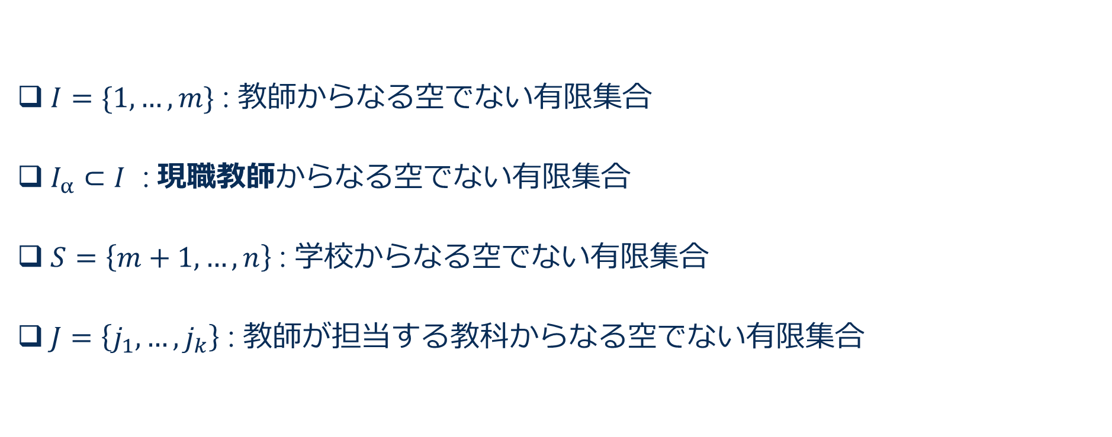
表記
$I=\{1,…,m\}$ : 教師からなる空でない有限集合
$I_{α}⊂I$ : 現職教師からなる空でない有限集合
$S=\left\{m+1,…,n\right\}$ : 学校からなる空でない有限集合
$J=\left\{j_{1},…,j_{k}\right\}$ : 教師が担当する教科からなる空でない有限集合

Slide 60
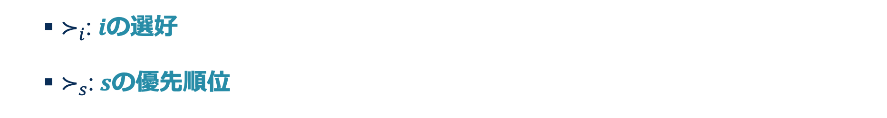
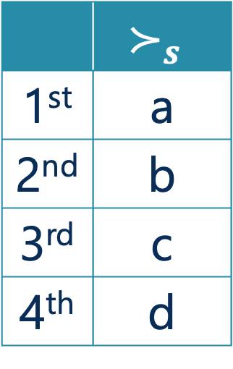
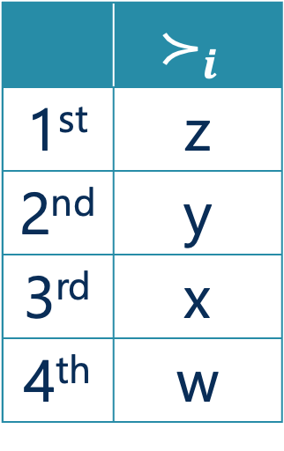
表記
$≻_{i}$: $i$の選好
$≻_{s}$: $s$の優先順位
 | $$≻_{s}$$
1st | a
2nd | b
3rd | c
4th | d
 | $$≻_{i}$$
1st | z
2nd | y
3rd | x
4th | w

Slide 61
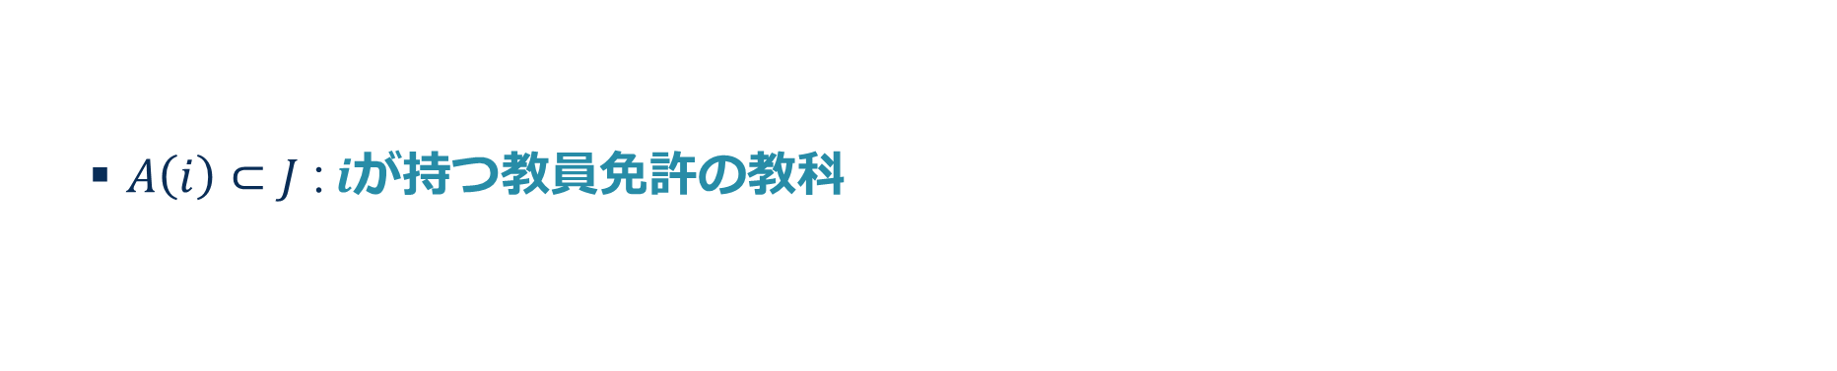
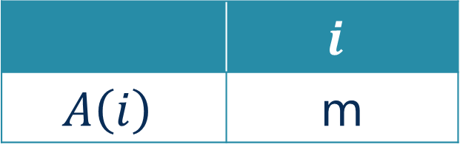
表記
$A\left(i\right)⊂J$ :$i$が持つ教員免許の教科
 | $$i$$
$$A\left(i\right)$$ | m

Slide 62
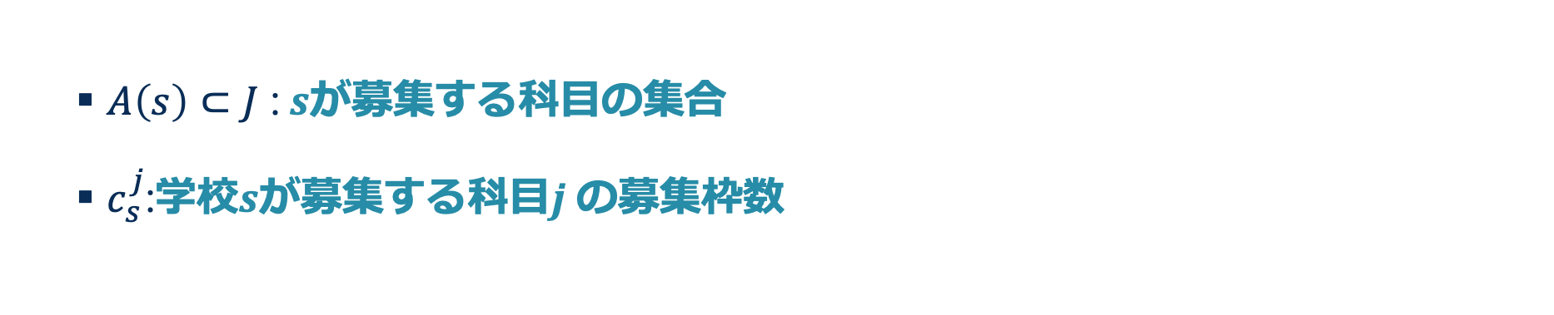
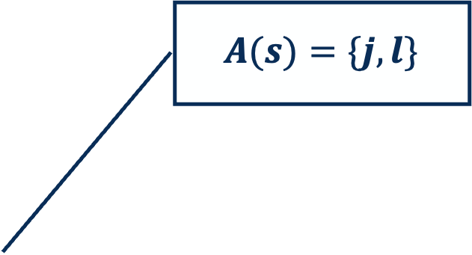
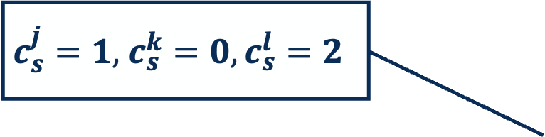
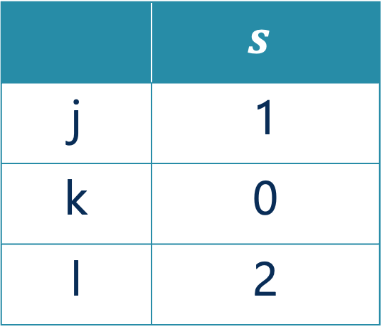
表記
$A\left(s\right)⊂J$ :$s$が募集する科目の集合
$c_{s}^{j}$:学校$s$が募集する科目$j$の募集枠数
$$A(s)=\{j,l\}$$
 | $$s$$
j | 1
k | 0
l | 2
$c_{s}^{j}=1,$ $c_{s}^{k}=0,c_{s}^{l}=2$

Slide 63

表記
$P ≔{\left\{1,…, \left|I\right|,\left|I+1\right|\right\}}^{S}$ : カットオフプロファイルの集合
$p_{s}⊂P$:学校$s$が募集する募集枠に対するカットオフ値
$p_{s}^{j}⊂P$:学校$s$が募集する科目$j$の募集枠に対するカットオフ値

Slide 64



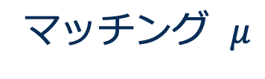

配属関数
$I∪S$: 教員または、学校
$S∪\left\{∅\right\}∪2^{I}$: 教員の集合または、学校、未配置
$μ:I∪S→S∪\left\{∅\right\}∪2^{I}$ : 配属関数
$$I=\left\{1,2,3\right\}, S=\{s_{1},s_{2}\}$$
教員
$$1$$
学校
$$s_{2}$$
マッチング $μ$

Slide 65
入れてなかったもの
具体的なマッチング方法

Slide 66
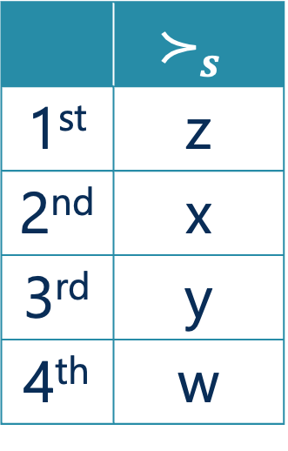
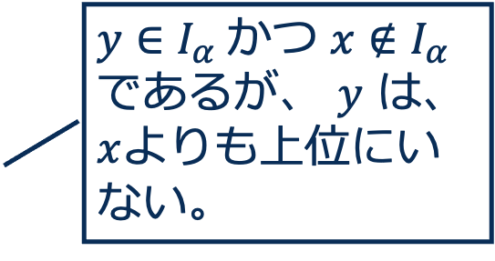
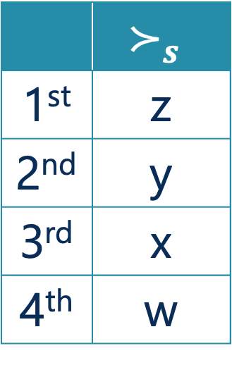
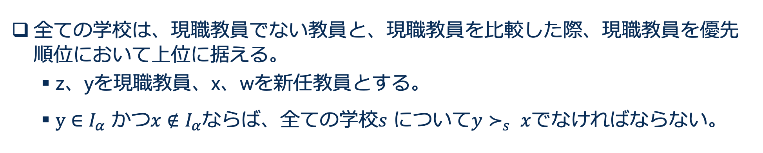
仮定(1)
全ての学校は、現職教員でない教員と、現職教員を比較した際、現職教員を優先順位において上位に据える。
z、yを現職教員、x、wを新任教員とする。
$y∈I_{α}$ かつ$x∉I_{α}$ならば、全ての学校$s$ について$y≻_{s} x$でなければならない。
 | $$≻_{s}$$
1st | z
2nd | y
3rd | x
4th | w
 | $$≻_{s}$$
1st | z
2nd | x
3rd | y
4th | w
$y∈I_{α}$ かつ $x∉I_{α}$
であるが、 $y$ は、 $x$よりも上位にいない。

Slide 67
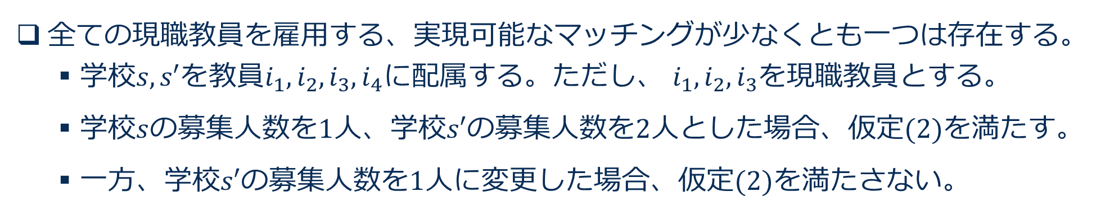
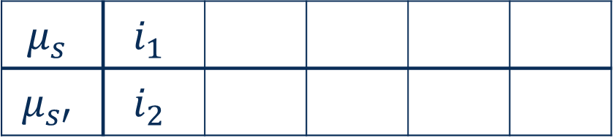
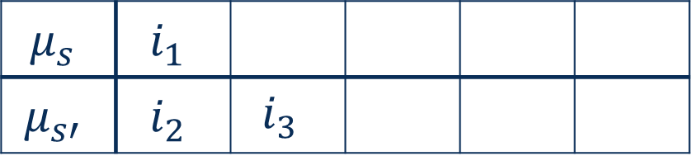
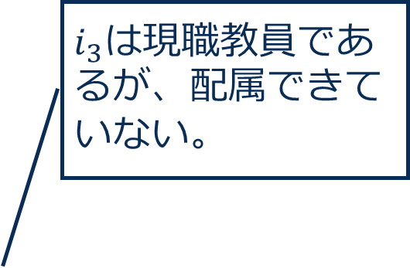
仮定(2)
全ての現職教員を雇用する、実現可能なマッチングが少なくとも一つは存在する。
学校$s,s′$を教員$i_{1},i_{2},i_{3},i_{4}$に配属する。ただし、 $i_{1},i_{2},i_{3}$を現職教員とする。
学校$s$の募集人数を1人、学校$s′$の募集人数を2人とした場合、仮定(2)を満たす。
一方、学校$s′$の募集人数を1人に変更した場合、仮定(2)を満たさない。
$i_{3}$は現職教員であるが、配属できていない。
$$μ_{s}$$ | $$i_{1}$$
$$μ_{s′}$$ | $$i_{2}$$ | $$i_{3}$$
$$μ_{s}$$ | $$i_{1}$$
$$μ_{s′}$$ | $$i_{2}$$

Slide 68
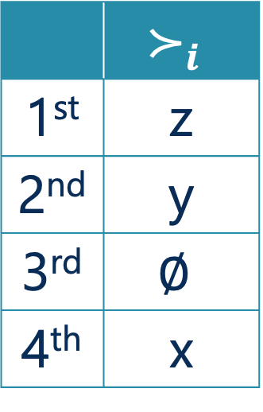
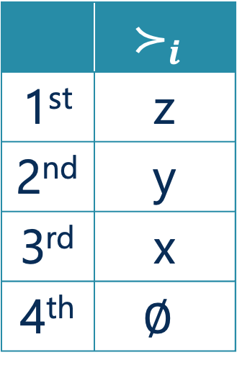
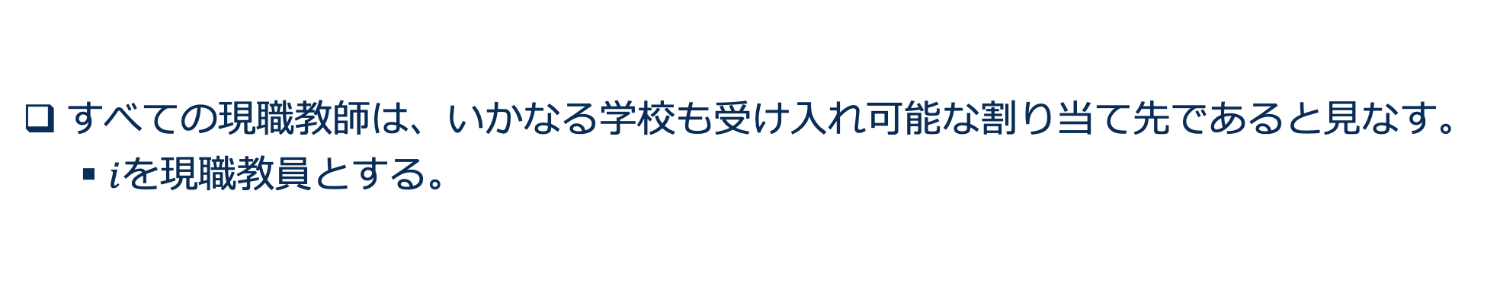
仮定(3)
すべての現職教師は、いかなる学校も受け入れ可能な割り当て先であると見なす。
$i$を現職教員とする。
 | $$≻_{i}$$
1st | z
2nd | y
3rd | x
4th | $$∅$$
 | $$≻_{i}$$
1st | z
2nd | y
3rd | $$∅$$
4th | x
Xが受け入れ不可能となっている

Slide 69
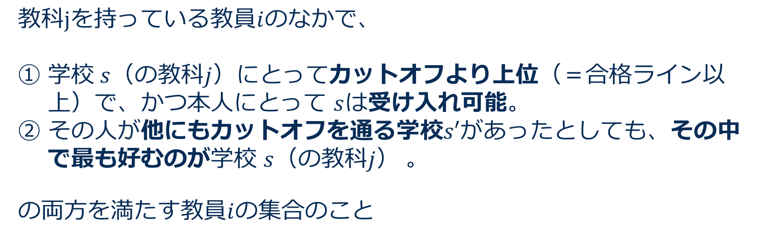
需要集合(単一教科)
①
②
教科$j$を持っている教員$i$のなかで、
学校 $s$（の教科$j$）にとってカットオフより上位（＝合格ライン以上）で、かつ本人にとって $s$は受け入れ可能。
その人が他にもカットオフを通る学校$s′$があったとしても、その中で最も好むのが学校 $s$（の教科$j$） 。
の両方を満たす教員$i$の集合のこと

Slide 70
需要集合(単一教科)
1st | 2nd | 3rd | 4th
教員1 | 教員2 | 教員4 | 教員3
教員1
教員2
学校A
1st | 2nd | 3rd | 4th
教員1 | 教員2 | 教員4 | 教員3
教員3
教員4
1st | 2nd | 3rd | 4th
教員1 | 教員2 | 教員4 | 教員3
学校B
各教員の希望順位
優先順位(各学校共通)
 | 教員1 | 教員2 | 教員3 | 教員4
1st | 学校A | 学校A | 学校A | 学校B
2nd | 学校B | 学校B | 学校B | 学校A
1st | 2nd | 3rd | 4th
教員1 | 教員2 | 教員4 | 教員3

Slide 71
単一(モデル→公理→結果)、複数(モデル→公理→結果)で分ける
需要集合の概念が分かりずらい 言葉→イラスト
定義を言葉で説明する 2つ見たいな

Slide 72

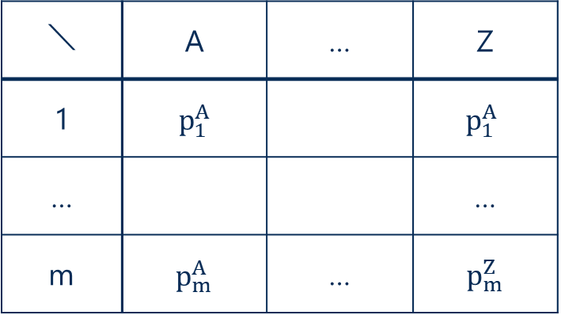


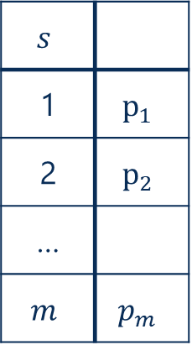
教科別カットオフ調整関数
本研究では、カットオフ調整関数を、学校に対してだけでなく、学校とそれが募集する教科に対して拡張した。
$s$ : 学校
$j$ : 教科
カットオフ値
$j$: 教科
$$s$$
1 | $$p_{1}$$
2 | $$p_{2}$$
…
$$m$$ | $$p_{m}$$
$$s:学校$$
＼ | A | … | Z
1 | $p_{1}^{A}$ |  | $$p_{1}^{A}$$
… |  |  | …
m | $p_{m}^{A}$ | … | $p_{m}^{Z}$
Extend
カットオフ調整関数
教科別カットオフ調整関数

Slide 73
s→ (s,j)
どこを拡張するのは、入れる
明示的に元のカットオフ、例、例
もとのカットオフ調整関数を説明してから、それのどこを拡張するのか
元→今回

Slide 74
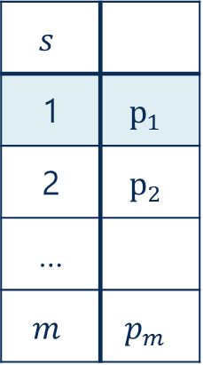
教科別カットオフ調整関数
本研究では、カットオフ調整関数を、学校に対してだけでなく、学校とそれが募集する教科に対して拡張した。
$s$ : 学校
$j$ : 教科
カットオフ値
$j$: 教科
$$s$$
1 | $$p_{1}$$
2 | $$p_{2}$$
…
$$m$$ | $$p_{m}$$
$$s:学校$$
＼ | A | … | Z
1 | $p_{1}^{A}$ |  | $$p_{1}^{A}$$
… |  |  | …
m | $p_{m}^{A}$ | … | $p_{m}^{Z}$
Extend
カットオフ調整関数
教科別カットオフ調整関数

Slide 75


教科別カットオフ調整関数
本研究では、カットオフ調整関数を、学校に対してだけでなく、学校とそれが募集する教科に対して拡張した。
$s$ : 学校
$j$ : 教科
カットオフ値
$j$: 教科
$$s$$
1 | $$p_{1}$$
2 | $$p_{2}$$
…
$$m$$ | $$p_{m}$$
$s:$学校
＼ | A | … | Z
1 | $p_{1}^{A}$ |  | $$p_{1}^{A}$$
… |  |  | …
m | $p_{m}^{A}$ | … | $p_{m}^{Z}$
Extend
カットオフ調整関数
教科別カットオフ調整関数

Slide 76
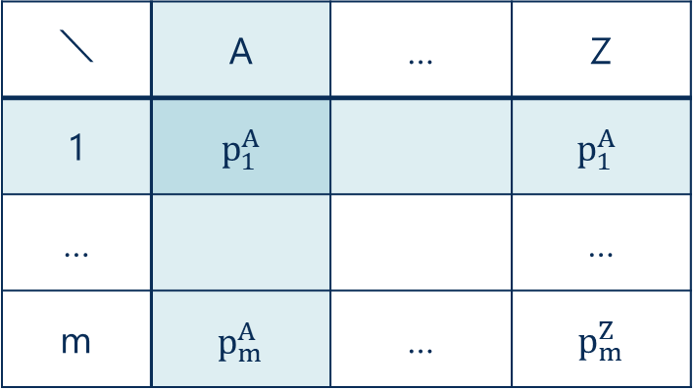
教科別カットオフ調整関数
本研究では、カットオフ調整関数を、学校に対してだけでなく、学校とそれが募集する教科に対して拡張した。
$s$ : 学校
$j$ : 教科
カットオフ値
$j$: 教科
$$s$$
1 | $$p_{1}$$
2 | $$p_{2}$$
…
$$m$$ | $$p_{m}$$
$$s:学校$$
＼ | A | … | Z
1 | $p_{1}^{A}$ |  | $$p_{1}^{A}$$
… |  |  | …
m | $p_{m}^{A}$ | … | $p_{m}^{Z}$
Extend
カットオフ調整関数
教科別カットオフ調整関数

Slide 77
教科別カットオフ調整関数
本研究では、カットオフ調整関数を、学校に対してだけでなく、学校とそれが募集する教科に対して拡張した。
$s$ : 学校
$j$ : 教科
カットオフ値
Ex: j=A,s=1
$j$: 教科
$$s$$
1 | $$p_{1}$$
2 | $$p_{2}$$
…
$$m$$ | $$p_{m}$$
$$s:学校$$
＼ | A | … | Z
1 | $p_{1}^{A}$ |  | $$p_{1}^{A}$$
… |  |  | …
m | $p_{m}^{A}$ | … | $p_{m}^{Z}$
学校1が募集する教科Aのカットオフ値
Extend
カットオフ調整関数
教科別カットオフ調整関数

Slide 78

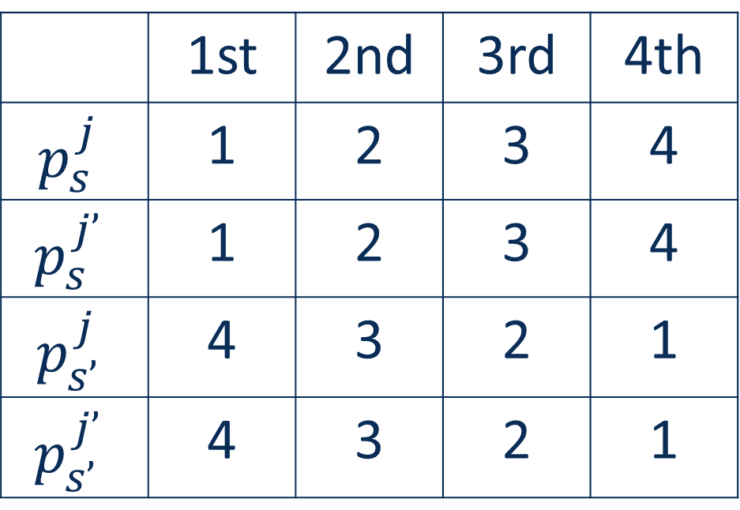
教科別カットオフ調整関数
教師を$\{1,2,3,4\}$とし、学校を$\{s,s′\}$とする。また、教科を$\{j,j′\}$とする。
$A\left(1\right)=A\left(2\right)= \left\{j\right\},A\left(3\right)=A\left(4\right)=\left\{j,j^{′}\right\},B\left(3\right)=B\left(4\right)=\{j\}$とする。
$c_{s}^{j}=$ $1c_{s}^{j′}=0,c_{s′}^{j}=0,c_{s′}^{j′}=2$とする。
$≻_{i}=s≻_{i}s^{′}$
$≻_{s}=1≻_{s}2≻_{s}3≻_{s}4$
$≻_{s′}=4≻_{s′}3≻_{s′}2≻_{s′}1$
 | 1st | 2nd | 3rd | 4th
$$p_{s}^{j}$$ | 1 | 2 | 3 | 4
$$p_{s}^{j’}$$ | 1 | 2 | 3 | 4
$$p_{s’}^{j}$$ | 4 | 3 | 2 | 1
$$p_{s’}^{j’}$$ | 4 | 3 | 2 | 1

Slide 79
受け入れ枠の人数とかを表で見たい
単一、複数で重複する説明があるのでは
一発めに例、両方、複数は拡張

Slide 80
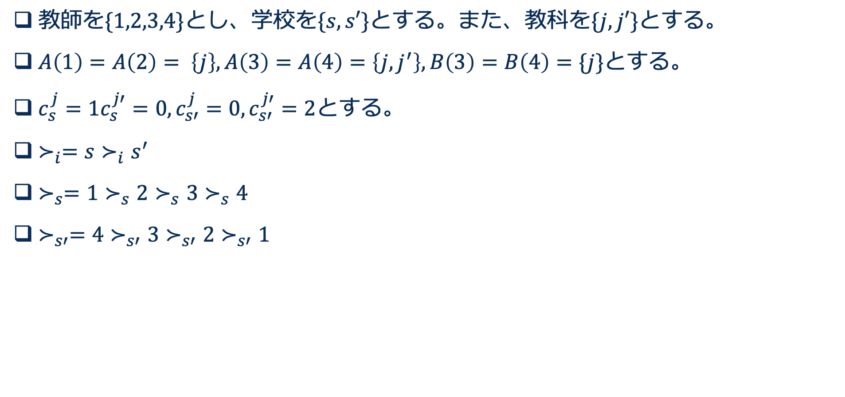
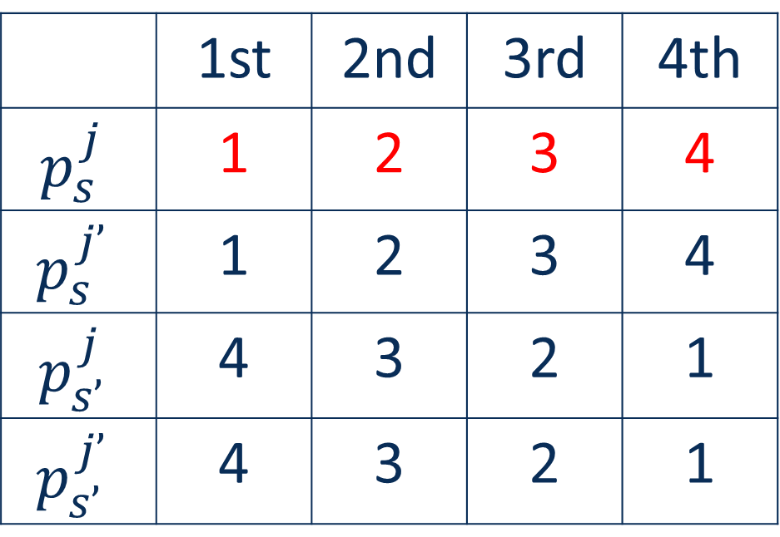
教科別カットオフ調整関数
教師を$\{1,2,3,4\}$とし、学校を$\{s,s′\}$とする。また、教科を$\{j,j′\}$とする。
$A\left(1\right)=A\left(2\right)= \left\{j\right\},A\left(3\right)=A\left(4\right)=\left\{j,j^{′}\right\},B\left(3\right)=B\left(4\right)=\{j\}$とする。
$c_{s}^{j}=$ $1c_{s}^{j′}=0,c_{s′}^{j}=0,c_{s′}^{j′}=2$とする。
$≻_{i}=s≻_{i}s^{′}$
$≻_{s}=1≻_{s}2≻_{s}3≻_{s}4$
$≻_{s′}=4≻_{s′}3≻_{s′}2≻_{s′}1$
 | 1st | 2nd | 3rd | 4th
$$p_{s}^{j}$$ | 1 | 2 | 3 | 4
$$p_{s}^{j’}$$ | 1 | 2 | 3 | 4
$$p_{s’}^{j}$$ | 4 | 3 | 2 | 1
$$p_{s’}^{j’}$$ | 4 | 3 | 2 | 1

Slide 81
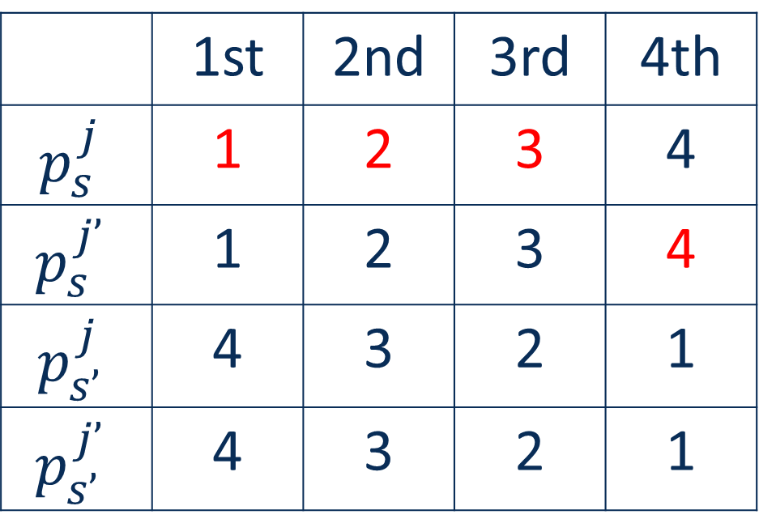
教科別カットオフ調整関数
教師を$\{1,2,3,4\}$とし、学校を$\{s,s′\}$とする。また、教科を$\{j,j′\}$とする。
$A\left(1\right)=A\left(2\right)= \left\{j\right\},A\left(3\right)=A\left(4\right)=\left\{j,j^{′}\right\},B\left(3\right)=B\left(4\right)=\{j\}$とする。
$c_{s}^{j}=$ $1c_{s}^{j′}=0,c_{s′}^{j}=0,c_{s′}^{j′}=2$とする。
$≻_{i}=s≻_{i}s^{′}$
$≻_{s}=1≻_{s}2≻_{s}3≻_{s}4$
$≻_{s′}=4≻_{s′}3≻_{s′}2≻_{s′}1$
 | 1st | 2nd | 3rd | 4th
$$p_{s}^{j}$$ | 1 | 2 | 3 | 4
$$p_{s}^{j’}$$ | 1 | 2 | 3 | 4
$$p_{s’}^{j}$$ | 4 | 3 | 2 | 1
$$p_{s’}^{j’}$$ | 4 | 3 | 2 | 1

Slide 82
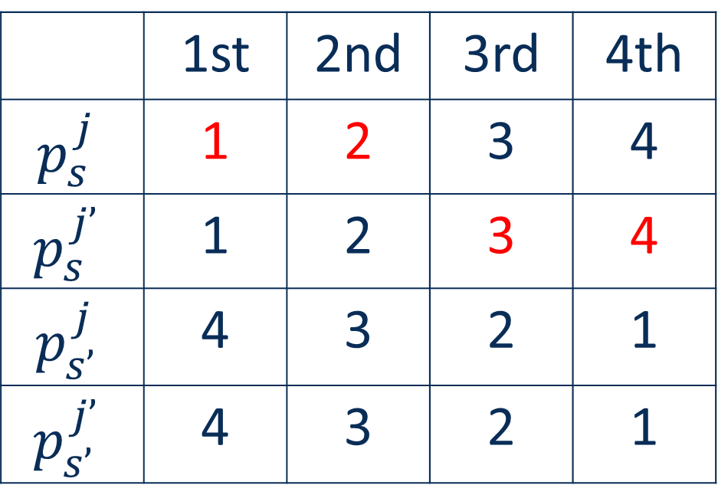
教科別カットオフ調整関数
教師を$\{1,2,3,4\}$とし、学校を$\{s,s′\}$とする。また、教科を$\{j,j′\}$とする。
$A\left(1\right)=A\left(2\right)= \left\{j\right\},A\left(3\right)=A\left(4\right)=\left\{j,j^{′}\right\},B\left(3\right)=B\left(4\right)=\{j\}$とする。
$c_{s}^{j}=$ $1c_{s}^{j′}=0,c_{s′}^{j}=0,c_{s′}^{j′}=2$とする。
$≻_{i}=s≻_{i}s^{′}$
$≻_{s}=1≻_{s}2≻_{s}3≻_{s}4$
$≻_{s′}=4≻_{s′}3≻_{s′}2≻_{s′}1$
 | 1st | 2nd | 3rd | 4th
$$p_{s}^{j}$$ | 1 | 2 | 3 | 4
$$p_{s}^{j’}$$ | 1 | 2 | 3 | 4
$$p_{s’}^{j}$$ | 4 | 3 | 2 | 1
$$p_{s’}^{j’}$$ | 4 | 3 | 2 | 1

Slide 83
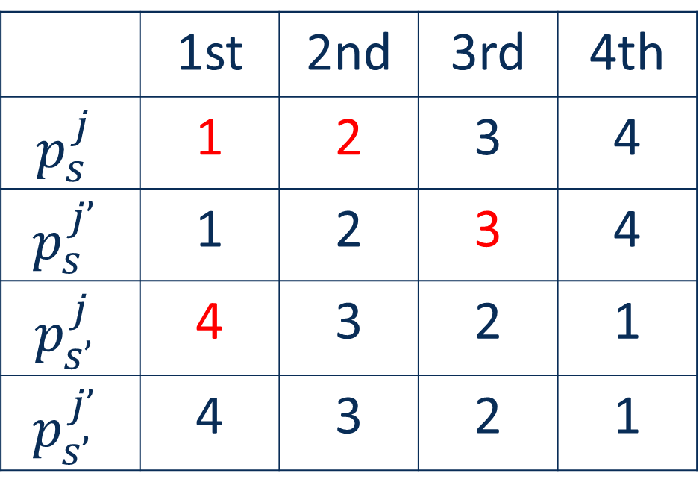
教科別カットオフ調整関数
教師を$\{1,2,3,4\}$とし、学校を$\{s,s′\}$とする。また、教科を$\{j,j′\}$とする。
$A\left(1\right)=A\left(2\right)= \left\{j\right\},A\left(3\right)=A\left(4\right)=\left\{j,j^{′}\right\},B\left(3\right)=B\left(4\right)=\{j\}$とする。
$c_{s}^{j}=$ $1c_{s}^{j′}=0,c_{s′}^{j}=0,c_{s′}^{j′}=2$とする。
$≻_{i}=s≻_{i}s^{′}$
$≻_{s}=1≻_{s}2≻_{s}3≻_{s}4$
$≻_{s′}=4≻_{s′}3≻_{s′}2≻_{s′}1$
 | 1st | 2nd | 3rd | 4th
$$p_{s}^{j}$$ | 1 | 2 | 3 | 4
$$p_{s}^{j’}$$ | 1 | 2 | 3 | 4
$$p_{s’}^{j}$$ | 4 | 3 | 2 | 1
$$p_{s’}^{j’}$$ | 4 | 3 | 2 | 1

Slide 84


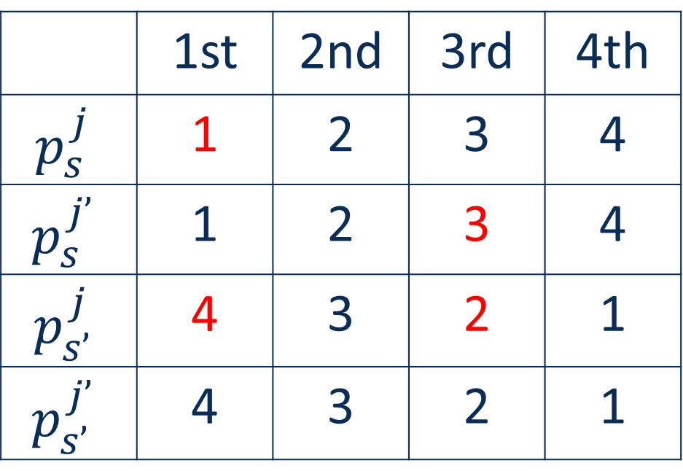
教科別カットオフ調整関数
教師を$\{1,2,3,4\}$とし、学校を$\{s,s′\}$とする。また、教科を$\{j,j′\}$とする。
$A\left(1\right)=A\left(2\right)= \left\{j\right\},A\left(3\right)=A\left(4\right)=\left\{j,j^{′}\right\},B\left(3\right)=B\left(4\right)=\{j\}$とする。
$c_{s}^{j}=$ $1c_{s}^{j′}=0,c_{s′}^{j}=1,c_{s′}^{j′}=2$とする。
$≻_{i}=s≻_{i}s^{′}$
$≻_{s}=1≻_{s}2≻_{s}3≻_{s}4$
$≻_{s′}=4≻_{s′}3≻_{s′}2≻_{s′}1$
 | 1st | 2nd | 3rd | 4th
$$p_{s}^{j}$$ | 1 | 2 | 3 | 4
$$p_{s}^{j’}$$ | 1 | 2 | 3 | 4
$$p_{s’}^{j}$$ | 4 | 3 | 2 | 1
$$p_{s’}^{j’}$$ | 4 | 3 | 2 | 1
$$μ_{1}=s$$

Slide 85
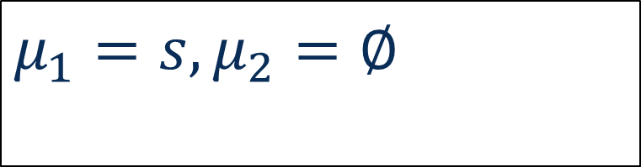
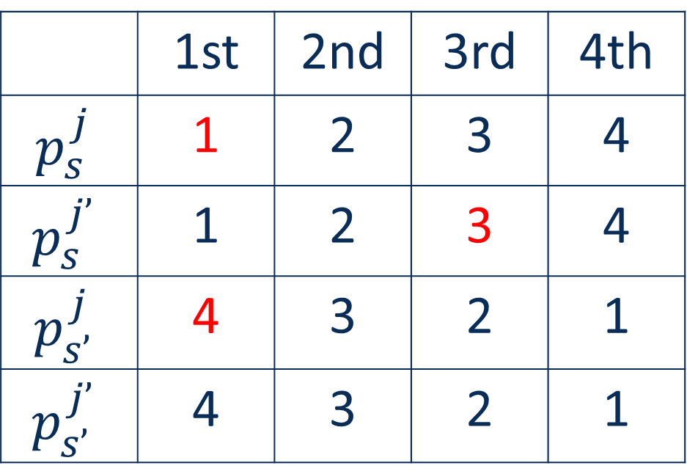
教科別カットオフ調整関数
教師を$\{1,2,3,4\}$とし、学校を$\{s,s′\}$とする。また、教科を$\{j,j′\}$とする。
$A\left(1\right)=A\left(2\right)= \left\{j\right\},A\left(3\right)=A\left(4\right)=\left\{j,j^{′}\right\},B\left(3\right)=B\left(4\right)=\{j\}$とする。
$c_{s}^{j}=$ $1c_{s}^{j′}=0,c_{s′}^{j}=1,c_{s′}^{j′}=2$とする。
$≻_{i}=s≻_{i}s^{′}$
$≻_{s}=1≻_{s}2≻_{s}3≻_{s}4$
$≻_{s′}=4≻_{s′}3≻_{s′}2≻_{s′}1$
 | 1st | 2nd | 3rd | 4th
$$p_{s}^{j}$$ | 1 | 2 | 3 | 4
$$p_{s}^{j’}$$ | 1 | 2 | 3 | 4
$$p_{s’}^{j}$$ | 4 | 3 | 2 | 1
$$p_{s’}^{j’}$$ | 4 | 3 | 2 | 1
$$μ_{1}=s,μ_{2}=∅$$

Slide 86
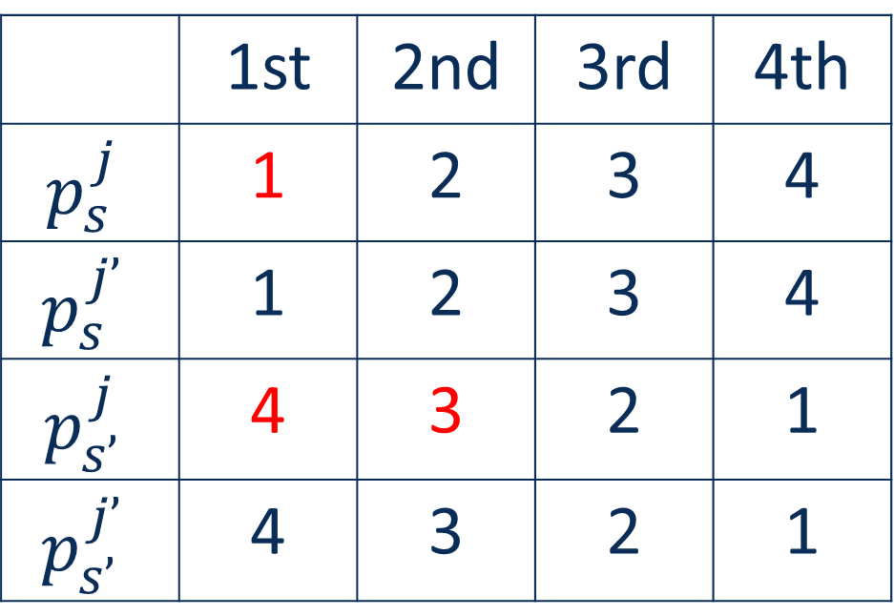
教科別カットオフ調整関数
教師を$\{1,2,3,4\}$とし、学校を$\{s,s′\}$とする。また、教科を$\{j,j′\}$とする。
$A\left(1\right)=A\left(2\right)= \left\{j\right\},A\left(3\right)=A\left(4\right)=\left\{j,j^{′}\right\},B\left(3\right)=B\left(4\right)=\{j\}$とする。
$c_{s}^{j}=$ $1c_{s}^{j′}=0,c_{s′}^{j}=1,c_{s′}^{j′}=2$とする。
$≻_{i}=s≻_{i}s^{′}$
$≻_{s}=1≻_{s}2≻_{s}3≻_{s}4$
$≻_{s′}=4≻_{s′}3≻_{s′}2≻_{s′}1$
 | 1st | 2nd | 3rd | 4th
$$p_{s}^{j}$$ | 1 | 2 | 3 | 4
$$p_{s}^{j’}$$ | 1 | 2 | 3 | 4
$$p_{s’}^{j}$$ | 4 | 3 | 2 | 1
$$p_{s’}^{j’}$$ | 4 | 3 | 2 | 1
$$μ_{1}=s,μ_{2}=∅$$

Slide 87

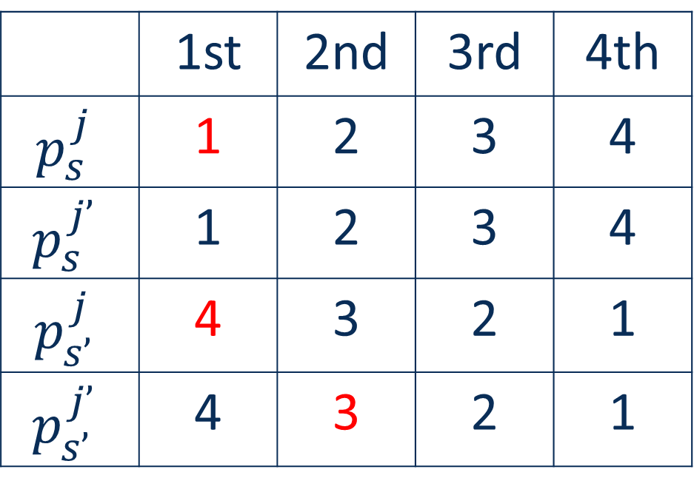
教科別カットオフ調整関数
教師を$\{1,2,3,4\}$とし、学校を$\{s,s′\}$とする。また、教科を$\{j,j′\}$とする。
$A\left(1\right)=A\left(2\right)= \left\{j\right\},A\left(3\right)=A\left(4\right)=\left\{j,j^{′}\right\},B\left(3\right)=B\left(4\right)=\{j\}$とする。
$c_{s}^{j}=$ $1c_{s}^{j′}=0,c_{s′}^{j}=1,c_{s′}^{j′}=2$とする。
$≻_{i}=s≻_{i}s^{′}$
$≻_{s}=1≻_{s}2≻_{s}3≻_{s}4$
$≻_{s′}=4≻_{s′}3≻_{s′}2≻_{s′}1$
 | 1st | 2nd | 3rd | 4th
$$p_{s}^{j}$$ | 1 | 2 | 3 | 4
$$p_{s}^{j’}$$ | 1 | 2 | 3 | 4
$$p_{s’}^{j}$$ | 4 | 3 | 2 | 1
$$p_{s’}^{j’}$$ | 4 | 3 | 2 | 1
$$μ_{1}=s,μ_{2}=∅,$$
$$μ_{3}=s^{′},μ_{4}=s′$$

Slide 88
3. 公理

Slide 89
公理
公平性
現職必置条件
教科別公平性(単一教科)

Slide 90
↑追加
TOFM説明してなくね
個人合理性
実現可能性
不動点
教員最適性
制約が定員制約のマッチング

Slide 91


公平性
正当な嫉妬 とは、教師が別の教師に足して抱くものである。そして、自分にとって今の配属先より望ましい学校がある。その学校から見ても、配属している別の教師よりも望ましいという状態のことである。
教師$i$が教師$i’$に対して、正当な嫉妬を持っているとは、以下の式を満たすような学校$s$が存在することである。

Slide 92
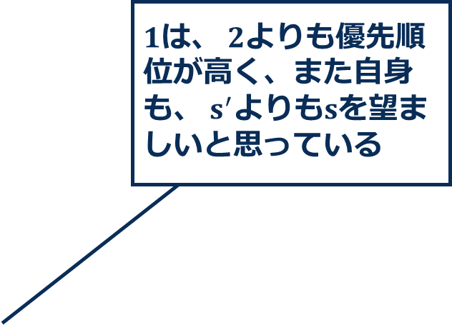




公平性
正当な嫉妬 とは、教師が別の教師に足して抱くものである。そして、自分にとって今の配属先より望ましい学校がある。その学校から見ても、配属している別の教師よりも望ましいという状態のことである。
教師$i$が教師$i’$に対して、正当な嫉妬を持っているとは、以下の式を満たすような学校$s$が存在することである。
$1$は、 $2$よりも優先順位が高く、また自身も、 $s^{′}$よりも$s$を望ましいと思っている
選好$i$
優先順位 $s$
1st | S
2nd | S’
1st | 1
2nd | 2
3rd | 3
$$μ_{s}^{j}$$ | $$i_{2}$$
$$μ_{s^{′}}^{j^{′}}$$ | $$i_{1}$$ | $$i_{3}$$
↑正当な嫉妬
$$A\left(i_{1}\right)=A\left(i_{2}\right)=\left\{j,j′ \right\},A\left(i_{3}\right)=\{j′\}$$

Slide 93

公平性
正当な嫉妬 とは、教師が別の教師に足して抱くものである。そして、自分にとって今の配属先より望ましい学校がある。その学校から見ても、配属している別の教師よりも望ましいという状態のことである。
教師$i$が教師$i’$に対して、正当な嫉妬を持っているとは、以下の式を満たすような学校$s$が存在することである。
だれも、今の自分よりも望ましい学校に配属されていない
選好$i$
優先順位 $s$
1st | S
2nd | S’
1st | 1
2nd | 2
3rd | 3
$$μ_{s}^{j}$$ | $$i_{1}$$
$$μ_{s^{′}}^{j^{′}}$$ | $$i_{2}$$ | $$i_{3}$$
↑正当な嫉妬をもっていない
$$A\left(i_{1}\right)=A\left(i_{2}\right)=\left\{j,j′ \right\},A\left(i_{3}\right)=\{j′\}$$

Slide 94
↑公平性の定義を入れる

Slide 95

iって誰？1or2or3 ?
公平性とは？スライドを作る
正当な嫉妬に関する条件を箇条書きに、ずらっとなっちゃってる
記号なくても
教師$i$が教師$i’$に対して、正当な嫉妬を持っているとは、以下の式を満たすような学校$s$が存在することである。
→これらから続ける感じの方が、、

Slide 96

現職必置条件
現職必置条件
全ての現職教師がどこかしらの学校に割り当てられることをいう。

Slide 97




教科別公平性(単一教科)
教科に基づいた正当な嫉妬 とは両者が同じ教科を持ち、かつ標準的な意味で教師 $i$ が $i’$ に対して正当な嫉妬を持つことを意味する。
教師$i$が教師$i’$に対して、正当な嫉妬を持っているとは、以下の式を満たすような学校$s$が存在することである。
$1$は、 $2$よりも優先順位が高く、また自身も、 $s^{′}$よりも$s$を望ましいと思っている
選好$i$
優先順位 $s$
1st | S
2nd | S’
1st | 1
2nd | 2
3rd | 3
$$μ_{s}^{j}$$ | $$i_{2}$$
$$μ_{s^{′}}^{j}$$ | $$i_{1}$$ | $$i_{3}$$
↑教科に基づいた正当な嫉妬
$$A\left(i_{1}\right)=A\left(i_{2}\right)=\left\{j \right\},A\left(i_{3}\right)=\{j\}$$

Slide 98


教科別公平性(単一教科)
教科に基づいた正当な嫉妬 とは両者が同じ教科を持ち、かつ標準的な意味で教師 $i$ が $i’$ に対して正当な嫉妬を持つことを意味する。
教師$i$が教師$i’$に対して、正当な嫉妬を持っているとは、以下の式を満たすような学校$s$が存在することである。
だれも、今の自分よりも望ましい学校に配属されていない
選好$i$
優先順位 $s$
1st | S
2nd | S’
1st | 1
2nd | 2
3rd | 3
$$μ_{s}^{j}$$ | $$i_{1}$$
$$μ_{s^{′}}^{j}$$ | $$i_{2}$$ | $$i_{3}$$
教科に基づいた正当な嫉妬をもたない↑
$$A\left(i_{1}\right)=A\left(i_{2}\right)=\left\{j \right\},A\left(i_{3}\right)=\{j\}$$

Slide 99
教科別公平性(単一教科)
教科に基づいた正当な嫉妬 とは両者が同じ教科を持ち、かつ標準的な意味で教師 $i$ が $i’$ に対して正当な嫉妬を持つことを意味する。
教師$i$が教師$i’$に対して、正当な嫉妬を持っているとは、以下の式を満たすような学校$s$が存在することである。
だれも、今の自分よりも望ましい学校に配属されていない
選好$i$
優先順位 $s$
1st | S
2nd | S’
1st | 1
2nd | 2
3rd | 3
$$μ_{s}^{j}$$ | $$i_{1}$$
$$μ_{s^{′}}^{j}$$ | $$i_{2}$$ | $$i_{3}$$
教科に基づいた正当な嫉妬をもたない↑
$$A\left(i_{1}\right)=A\left(i_{2}\right)=\left\{j \right\},A\left(i_{3}\right)=\{j\}$$

Slide 100
↑公平性の定義を入れる

Slide 101
公平性と教科別公平性
マッチングが公平性を満たす
公平性
マッチングが教科別公平性を満たす
教科別公平性

Slide 102
結果をたくさんあるように見せた方がいい

Slide 103
4. 結果

Slide 104
Main Results
定理1
教科別カットオフ調整関数を用いたマッチング
満たす
個人合理性
教科公平性
実現可能性
教師最適性

Slide 105
Main Results
定理2
教科別カットオフ調整関数を用いたマッチング
満たす
現職必置条件

Slide 106
Main Results
定理5
制約が定員制約のマッチング
満たす
TOFM
現職必置条件

Slide 107
TOFM説明してなくね
個人合理性
実現可能性
不動点
教員最適性
制約が定員制約のマッチング
→説明がないので説明を
これを満たせると何がいいのかを言えると

Slide 108
複数教科

Slide 109
新規で特段表記がないものは、単一教科の定義を踏襲

Slide 110
2. モデル

Slide 111



表記
$A\left(i\right)⊂J$ :$i$が持つ教員免許の教科
$B\left(i\right)⊂A(i),|B\left(i\right)|=1$ : $i$が持つ教員免許の中で、直近で教えていた教科(1つ)
$C\left(i\right)=A\left(i\right)−B(i)$ : $i$が所有する教員免許の、$B(i)$以外の教科
教員$i$が持つ教員免許は$m,h,e$であり、その中でも、直近で教えていた教科は、 $m$である。またそれ以外の、教科は、 $h,e$である。
 | $$i$$
$$A\left(i\right)$$ | m,h,e
$$B\left(i\right)$$ | m
$$C\left(i\right)$$ | h,e

Slide 112





仮定(2)’
全ての現職教員をが自身の主担当教科に割り当てられるような実現可能なマッチングが少なくとも1つ存在する。
学校$s,s′$を教員$i_{1},i_{2},i_{3},i_{4}$に配属する。ただし、 $i_{1},i_{2},i_{3}$を現職教員とする。
学校$s$の募集人数を1人、学校$s′$の募集人数を2人とした場合、仮定(2)’を満たす。
一方、 $i_{3}$の主担当教科が$j$だった場合、仮定(2)’を満たさない。
$i_{3}$は現職教員であるが、配属できていない。
$$μ_{s}^{j}$$ | $$i_{1}$$
$$μ_{s^{′}}^{j^{′}}$$ | $$i_{2}$$ | $$i_{3}$$
$$B\left(i_{1}\right)=B\left(i_{2}\right)=j$$
$$B\left(i_{3}\right)=j′$$
$$μ_{s}^{j}$$ | $$i_{1}$$
$$μ_{s^{′}}^{j^{′}}$$ | $$i_{2}$$

Slide 113




仮定(4)
全ての学校は、教科jにおいて、主担当教科がjである教師と主担当教科がjでない教師がいた場合、主担当教科がjである教師を優先する。
z、y, xを現職教員、wを新任教員とする。なお、 z、yは、主担当教科がj。
$y∈I_{α}$ かつ$x∉I_{α}$ならば、全ての学校$s$ について$y≻_{s} x$でなければならない。
 | $$≻_{s}^{j}$$
1st | z
2nd | y
3rd | x
4th | w
 | $$≻_{s}^{j}$$
1st | z
2nd | x
3rd | y
4th | w
$x$ の主担当科目は、jではないが、主担当科目がjの$y$よりも優先されている。

Slide 114
ここから

Slide 115


需要集合(複数教科)
①
②
教科$j$を持っている教員$i$のなかで、
学校 $s$（の教科$j$）にとってカットオフより上位（＝合格ライン以上）で、かつ本人にとって $s$は受け入れ可能。
その人が他にもカットオフを通る学校$s^{′}$の別の教科$j′$があったとしても、その中で最も好むのが学校 $s$（の教科$j$） 。
の両方を満たす教員$i$の集合のこと

Slide 116
需要集合(複数教科)
1st | 2nd | 3rd | 4th
教員1 | 教員2 | 教員4 | 教員3
教員1
教員2
学校A
1st | 2nd | 3rd | 4th
教員1 | 教員2 | 教員4 | 教員3
教員3
教員4
1st | 2nd | 3rd | 4th
教員1 | 教員2 | 教員4 | 教員3
学校B
各教員の希望順位
優先順位(各学校共通)
 | 教員1 | 教員2 | 教員3 | 教員4
1st | 学校A | 学校A | 学校A | 学校B
2nd | 学校B | 学校B | 学校B | 学校A
1st | 2nd | 3rd | 4th
教員1 | 教員2 | 教員4 | 教員3

Slide 117
3. 公理

Slide 118


教科別公平性(複数教科)
教科に基づいた正当な嫉妬 とは両者が同じ教科を持ち、かつ標準的な意味で教師 $i$ が $i’$ に対して正当な嫉妬を持つことを意味する。
教師$i$が教師$i’$に対して、正当な嫉妬を持っているとは、以下の式を満たすような学校$s$が存在することである。
選好$i$
優先順位 $s$
1st | S
2nd | S’
1st | 1
2nd | 2
3rd | 3
$$μ_{s}^{j}$$ | $$i_{2}$$
$$μ_{s^{′}}^{j}$$ | $$i_{1}$$ | $$i_{3}$$
$$B\left(i_{1}\right)=B\left(i_{2}\right)=j ,B\left(i_{3}\right)=j′$$
$$A\left(i_{1}\right)=A\left(i_{2}\right)=\left\{j,j^{′}\right\},A\left(i_{3}\right)=\{j^{′}\}$$
↑教科に基づいた正当な嫉妬

Slide 119
Subsetになっている方が他の科目を持っていた場合

Slide 120
教科別公平性(複数教科)
教科に基づいた正当な嫉妬 とは両者が同じ教科を持ち、かつ標準的な意味で教師 $i$ が $i’$ に対して正当な嫉妬を持つことを意味する。
教師$i$が教師$i’$に対して、正当な嫉妬を持っているとは、以下の式を満たすような学校$s$が存在することである。
選好$i$
優先順位 $s$
1st | S
2nd | S’
1st | 1
2nd | 2
3rd | 3
$$μ_{s}^{j}$$ | $$i_{2}$$
$$μ_{s^{′}}^{j}$$ | $$i_{1}$$ | $$i_{3}$$
$$B\left(i_{1}\right)=B\left(i_{2}\right)=j ,B\left(i_{3}\right)=j′$$
$$A\left(i_{1}\right)=A\left(i_{2}\right)=\left\{j,j^{′}\right\},A\left(i_{3}\right)=\{j^{′}\}$$
↑教科に基づいた正当な嫉妬

Slide 121
4. 結果

Slide 122
Main Results
定理3
不動点から作られるマッチング
満たす
教科公平性
実現可能性
個人合理性

Slide 123
Main Results
定理4
現職必置条件を満たすマッチング
存在する
不動点

Slide 124
5. まとめ

Slide 125
まとめ
カットオフ調整関数を教科別カットオフ調整関数に拡張した
教科別カットオフ調整関数を用いたマッチングを特徴づけた
教科別カットオフ調整関数を用いたマッチングは、5つの性質を満たすことを示した。
公平性を拡張し、教科公平性を新たに導入した。
教科別カットオフ調整関数が教科公平性を満たすことを証明した。
今後の展望
5つの性質を満たす唯一のマッチングアルゴリズムを見つける。
修士論文の執筆

Slide 126
拡張したことについて、一言
教科別カットオフ関数に関する結果以外もあったので、それも入れるか、結果自体をなくすか、一貫性がない

Slide 127
6. 参考文献

Slide 128
参考文献
OECD（2020）『TALIS 2018結果（第2巻）：教員と校長の専門職としての価値（日本：カントリーノート拡張版）』OECD出版、パリ.(最終アクセス日: 2025年5月8日) https://www.oecd.org/content/dam/oecd/en/about/programmes/edu/talis/talis2018participantnotes/volii/TALIS2018_CN_JPN_Vol_II_extended_jpn.pdf
文部科学省（2022）『教師不足に関する実態調査』.(最終アクセス日: 2025年5月8日) https://www.mext.go.jp/content/20220128-mxt_kyoikujinzai01-000020293-1.pdf
文部科学省『別紙1 公立学校教員の公募制・FA制等の取組事例』.(最終アクセス日: 2025年5月8日) https://www.mext.go.jp/b_menu/shingi/chukyo/chukyo3/040/siryo/attach/1379275.htm

Slide 129
参考文献
東京都教育委員会（2023年9月29日）．令和5年度東京都公立学校教員採用候補者選考（6年度採用）の結果について.(最終アクセス日: 2025年5月8日) https://www.kyoiku.metro.tokyo.lg.jp/information/press/2023/09/2023092901
長野県教育委員会（2024）．令和6年度高等学校教育職員人事異動方針．(最終アクセス日: 2025年5月8日) https://www.pref.nagano.lg.jp/kyoiku/koko/saiyo-nyuushi/joho/documents/0_2jinjikoko.pdf
広島県教育委員会．広島県公立学校教職員人事異動方針．(最終アクセス日: 2025年5月8日) https://www.pref.hiroshima.lg.jp/site/kyouiku/04file-h26-jinjiihoushin.html
千葉県教育委員会（2024）．令和6年度末及び令和7年度公立学校職員人事異動方針．(最終アクセス日: 2025年5月8日) https://www.pref.chiba.lg.jp/kyouiku/syokuin/jinji/idou/documents/r06-jinjiidouhoushin.pdf

Slide 130
参考文献
Gale, D., and Shapley, L. S. (1962). College admissions and the stability of marriage. The American Mathematical Monthly, 69(1), 9–15.
Roth, A. E. (1984). The evolution of the labor market for medical interns and residents: A case study in game theory. Journal of Political Economy, 92(6), 991–1016.
Balinski, M., and Sönmez, T. (1999). A tale of two mechanisms: Student placement. Journal of Economic Theory, 84(1), 73–94.
Kamada, Y., and Kojima, F. (2024). Fair matching under constraints: Theory and applications. The Review of Economic Studies, 91(2), 1162–1199.

